Slide 1
Sustav za kontrolu parametara potrebnih za optimalan razvoj biljke
Larisa Gomaz
Katarina Rožman
Tomislav Smolčić
Prirodoslovno-matematički fakultet u Zagrebu
smjer: Fizika i informatika, nastavnički
ak. god. 2016./2017.
kolegij: Uporaba računala u nastavi
mentor: doc. dr. Dalibor Paar

Slide 2
Ključne riječi
fizika, biologija, senzori, temperatura, intenzitet svjetlosti, vlažnost tla, jakost struje, vodljivost, fotoosjetljivi otpornik

Slide 3
Cilj projekta
upoznavanje s radom micro:bit računala
interdisciplinarnost
svladavanje osnova programiranja u Pythonu
upoznavanje s osnovnim elementima strujnog kruga i njihovim spajanjem

Slide 4
Dijelovi projekta
Sustav za kontrolu temperature zraka
Sustav za kontrolu intenziteta svjetlosti
Sustav za kontrolu vlažnosti tla

Slide 5
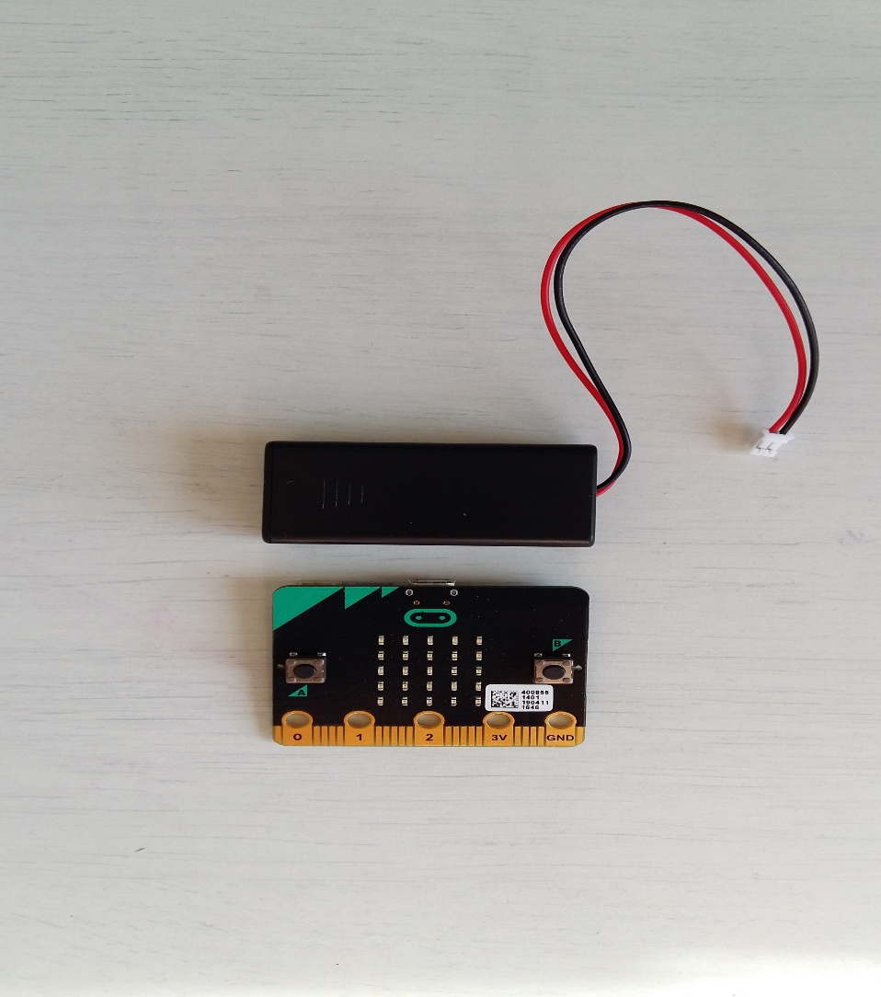
Sustav za kontrolu temperature zraka
Popis opreme:
1x micro:bit računalo
2x AAA baterija

Slide 6
Sustav za kontrolu temperature zraka
Upute za provedbu:
spojiti micro:bit računalo na bateriju
unijeti optimalnu temperaturu za razvoj biljke
na ekranu micro:bit računala ispisuje se sobna temperatura
ukoliko je sobna temperatura previsoka ispisuje se upozorenje: '↑'
ukoliko je sobna temperatura preniska ispisuje se upozorenje: '↓'

Slide 7
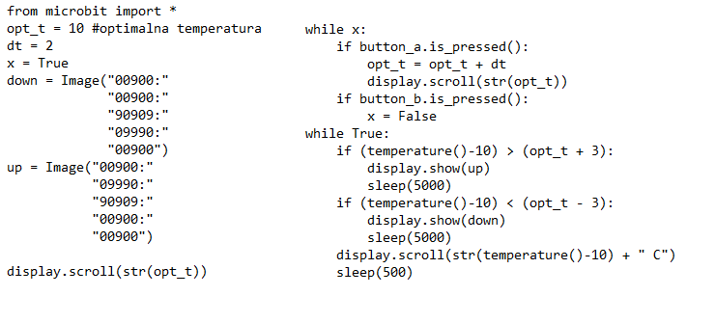
Sustav za kontrolu temperature zraka
Kod

Slide 8
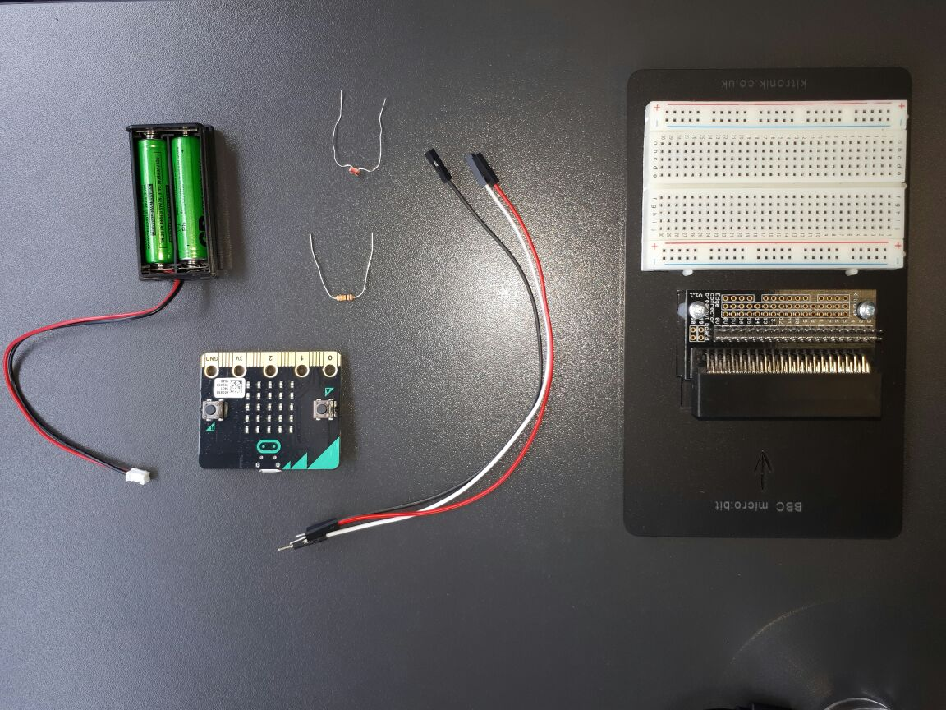
Sustav za kontrolu intenziteta svjetlosti
Popis opreme:
1x micro:bit računalo
2x AAA baterija
1x LDR (fotoosjetljivi otpornik)
1x 10 kΩ otpornik
3x žice
1x Kitronic Inventor's Kit ploča

Slide 9
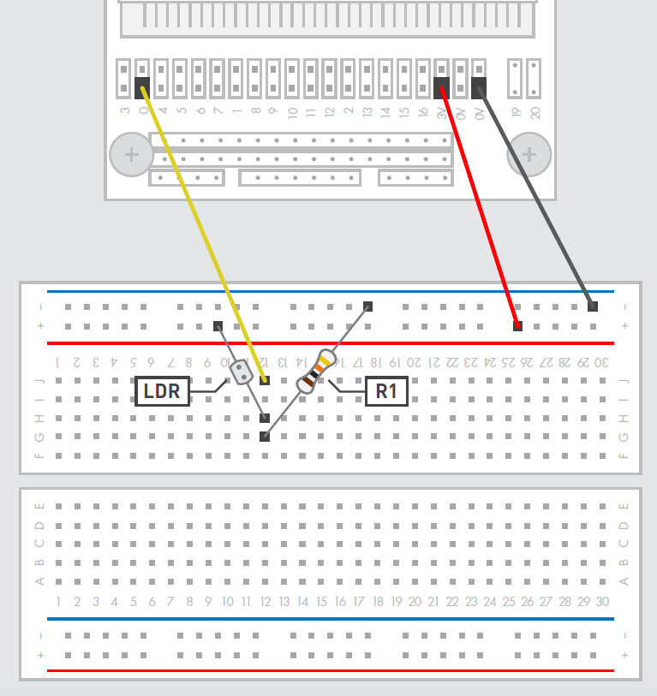
Sustav za kontrolu intenziteta svjetlosti
Uputa za provedbu:
na Kitronic Inventor's Kit ploču spojiti obični otpornik, LDR i žice prema zadanoj shemi
napisati program na računalu i prebaciti ga na micro:bit
postaviti uređaj na biljku

Slide 10
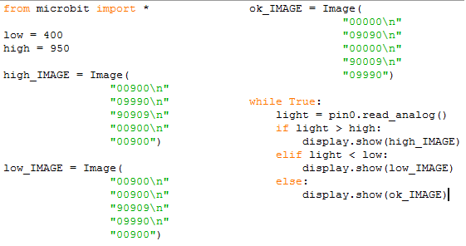
Sustav za kontrolu intenziteta svjetlosti
Kod

Slide 11
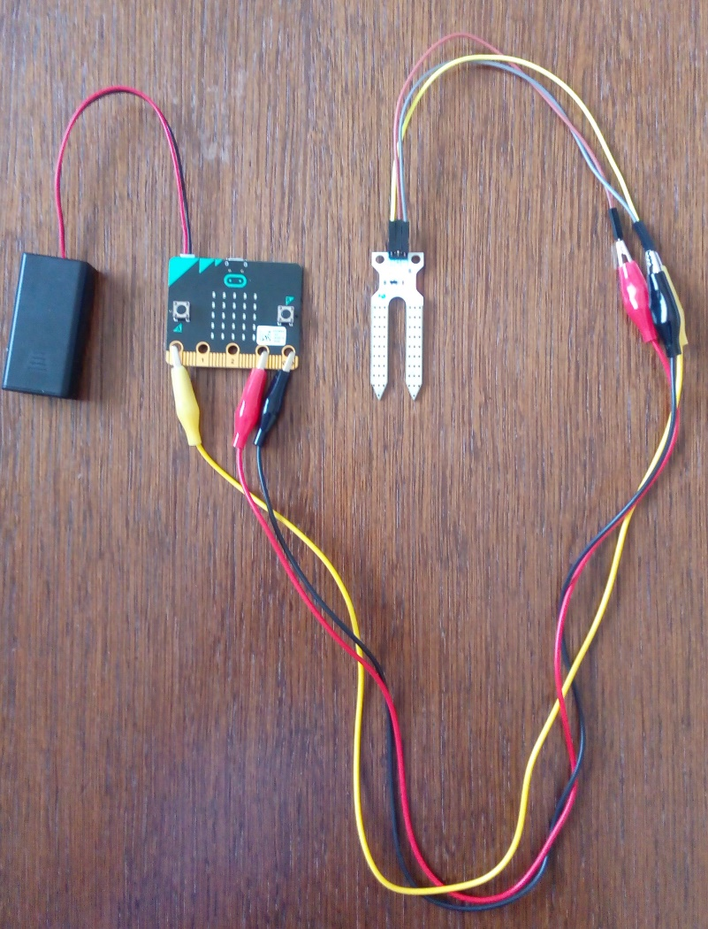
Sustav za kontrolu vlažnosti tla
Popis opreme:
1x micro:bit računalo
2x AAA baterija
1x Arduino VMA303 senzor vlažnosti tla
3x muško-ženske žice
3x žice sa štipaljkama

Slide 12
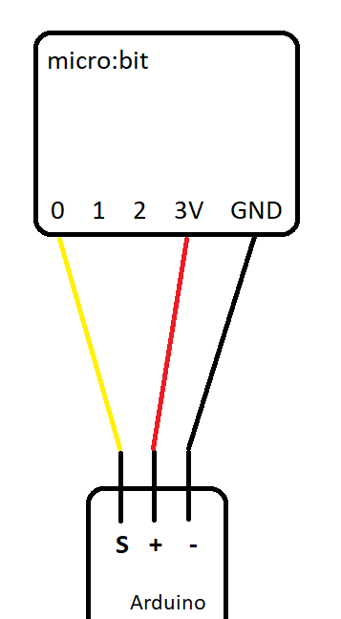
Sustav za kontrolu vlažnosti tla
Uputa za provedbu:
napisati program u Python editoru i prebaciti na micro:bit
spojiti micro:bit računalo s Arduino senzorom prema shemi
utaknuti senzor u tlo i priključiti bateriju na micro:bit

Slide 13
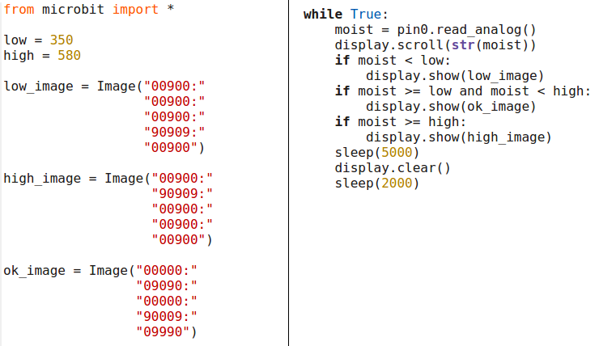
Sustav za kontrolu vlažnosti tla
Kod

Slide 14
Prijedlozi za unaprijeđenje projekta
dodati pumpu kojom bi se omogućio dovod vode ako senzor vlažnosti tla upozorava na manjak vlage u tlu
dodati zvučno upozorenje kada je temperatura zraka izvan zadanog intervala
omogućiti nadzor cijelog sustava preko mobilnog uređaja putem Bluetootha ili WiFi-ja

Slide 15
Literatura
Grandi, A., (2016.), Using a light sensor with BBC micro:bit and MicroPython. [Internet], <raspoloživo na: https://www.andreagrandi.it/2016/02/08/using-a-light-sensor-with-bbc-microbit-and-micropython/>, [23.05.2017.].
STEM Centre Lessons, micro:bit službene stranice (2017.). [Internet], <raspoloživo na: https://www.microbit.co.uk/STEM>, [24.05.2017.]
BBC micro:bit MicroPython documentation, (2017.). [Internet], <raspoloživo na: https://microbit-micropython.readthedocs.io/en/latest/>, [23.05.2017.]

Slide 16
Hvala na pažnji!

